Slide 1

Практическая работа
«Зарождение дизайна как новой универсальной творческой профессии»

Slide 2
Цель:
Определять стилевые особенности в искусстве разных эпох, использовать знания в творческой и профессиональной работе
Учебные задачи:
Закрепить изученные стилевые направления
Определить характерные особенности стилевых направлений
Материалы и инструменты:
Учебная тетрадь

Slide 3
Стиль интерьера -
это совокупность характерных признаков, отличающих разные направления в отделке, оформлении, меблировке и декорировании помещений.

Slide 4

Классика

Slide 5
Классический стиль: вечные каноны
В сущности, это целое почтенное семейство старых и даже старинных, проверенных временем стилей. К подобным, вечным образцам относятся античные, все исторические, а также национальные стилистики.
Общие свойства – натуральные стройматериалы, правильная геометрия, симметричность, композиционность, связанность между собой всех предметов мебели и декора, несколько источников света, национальный отпечаток.

Slide 6
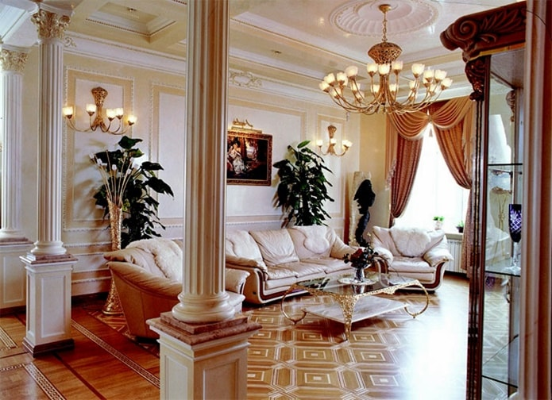
Античный стиль:
зависть богов

Slide 7
Древняя Эллада и Римская империя – это культ красоты, размах и могущество. Потому жилье в античном стиле смотрится парадно и величественно.
Такому интерьеру требуется пространство, ведь главная задача – создать внутри атриум, а значит, не обойтись без колоннад и свода.
Дорические, ионические, коринфские колонны (а точнее, их имитация) могут обрамлять двери, зеркала, выситься у кровати. Стены античного дома украшают барельефами, устраивают ниши, в которых выставляют вазы или статуи.

Slide 8
Поверхности покрывают штукатуркой либо краской насыщенных оттенков синего, зеленого и золотого в сочетании с белым; в прихожей, ванной и на кухне используют плитку «под мрамор». Идеальный потолок – в виде купола, расписной, украшенный лепниной; полы гладкие, полированные.
Мебель в доме стиля антик деревянная: трапециевидные столы, стулья на характерных выгнутых ножках, скамейки, лежанки, тумбы, сундучки с мозаичными вставками. Свет рассеянный (целесообразны лампы в виде факелов), окна драпируют римскими шторами, детали – различная античная символика: амфоры, фигурки грифонов и сфинксов, статуэтки мифических героев.

Slide 9
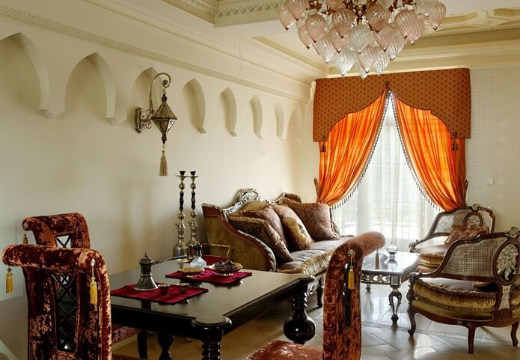
Арабский стиль:
роскошь Востока

Slide 10
Арабский стиль позволит создать дома комфортную и богатую обстановку. Изящные геометрические узоры, линии и сложные орнаменты используются повсеместно, что придает помещениям особую эстетику.
Стилю свойственны богатое освещение и цветовая палитра.
Мебель, преимущественно, из темного дерева, украшена резьбой. Обязательно присутствуют тумбы, подставки для ног, оттоманка, низкий диван и столик, кровать под балдахином. Арабский стиль предполагает некое уединение, поэтому ему не присущи модные европейские открытые планировки.

Slide 11
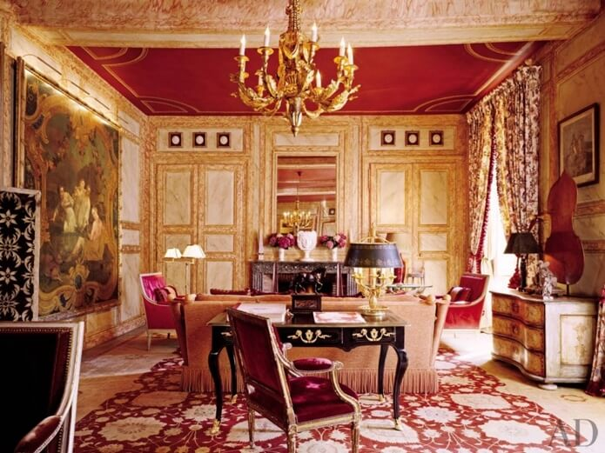
Ампир:
Императорский масштаб

Slide 12
Еще этот стиль называют дворцовым. Войдя в моду при Наполеоне, он олицетворял победу и триумф. Честолюбивый, горделивый и пышный, таков его «почерк» в дизайне.
Черты интерьера ампир – расписной потолок и узорчатый пол, статусная мебель, расставленная по особому, дворцовому этикету, большие зеркала, украшения в виде предметов воинской славы (щиты, лавровые венки, доспехи, мечи, шпаги).
Допустимые материалы – благородное дерево, шлифованная плитка, дорогие, тяжелые ткани. Под запретом пластик, необработанный камень, бумажные обои.

Slide 13


этностиль

Slide 14
У него столько ипостасей, сколько этносов в мире.
Кого-то тянет к чужому, интригующему, непривычному, а кто-то стремится подчеркнуть собственную национальную идентичность.
При помощи этнического дизайна можно «переехать» в Египет, Мексику, Индию, Китай…
А можно остаться дома, вернувшись к культурным истокам родного народа.

Slide 15
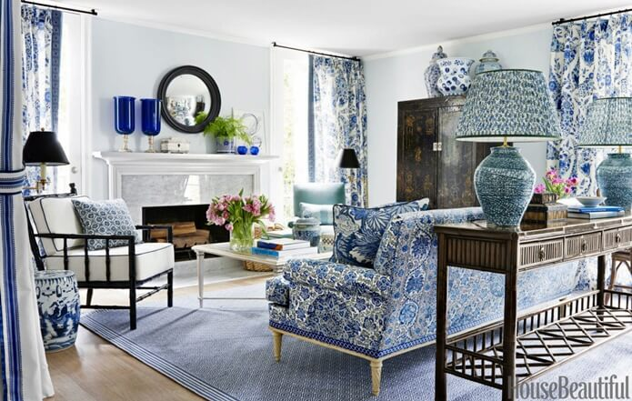
Гжель:
василек и ромашка

Slide 16
Одно из популярных, самобытных направлений этностиля. Его центральная фишка – акцент на белом и на синем колерах, гладкость, «фарфоровость» текстур, предметы и детали русского быта. Вовсе не обязательно, чтобы весь дом был испещрен типичными для гжели сине-белыми узорами.
Применить эту технику росписи можно и нужно дозировано: больше – на кухне, ведь начинается гжель на посуде, в гостиной ограничится чехлами на креслах, шторами бело-кобальтовой расцветки, расположить в углу напольную гжельскую вазу. Отличный вариант – камин в виде русской печи, покрытый белыми с лазурью изразцами, а в спальне – льняное, бело-синее белье.
Цвета стен – белые, голубые, пепельные, прохладные. А можно деревянные, «под избушку». Полы также деревянные либо выложены блестящей керамической плиткой.

Slide 17
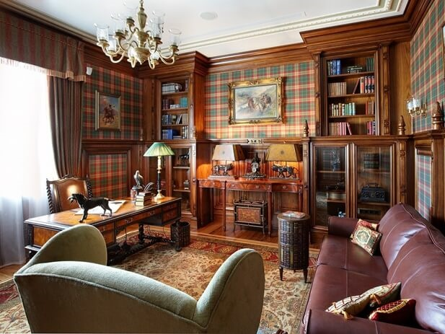
Английский стиль: респектабельная сдержанность

Slide 18
Воссоздать обстановку, в которой жили Шерлок Холмс, Бернард Шоу и Лоуренс Оливье, совсем несложно. Английский стиль подойдет и обширному домовладению, и обычной квартире.
Главное, соблюсти основные принципы: консерватизм, домовитость, элегантность. Следует помнить, что стиль формировался достаточно давно, а потому предметы старины – слегка потрепанный ковер, зеркало в бронзовой раме или картина – подчеркнут его истоки. Если речь о доме, то приветствуется холл, не обойтись и без камина, настоящего или искусственного. Еще один важный атрибут – библиотека. Выбирая между модными и натуральными материалами, предпочтение отдайте дереву и камню. Паркет, однако, допустимо заменить плиткой «под древесину», а стены оклеить обоями в неброскую полоску, покрасить в палевый, молочный, шафрановый цвета или же обшить панелями.

Slide 19
Английский стиль любит мебель: диваны-честерфилд, секретер, плетеные кресла, комоды, письменный стол и столик для чая, буфет, напольные часы и другие старомодные предметы. У люстры в жилище роль вспомогательная, осветительные функции, главным образом, выполняют двух-рожковые бра, торшеры и настольные лампы.
Текстиля по традиции много: это и солидные ковры, и тяжелые гардины, и длинные, в пол скатерти, и, конечно же, пледы. Найдется в доме место безделушкам: семейным реликвиям, шкатулкам, курительным трубкам, сувенирам, как будто привезенным из колоний. Английский дом не терпит пустых полок и столешниц: на любой горизонтальной плоскости должны красоваться милые сердцу вещицы.

Slide 20
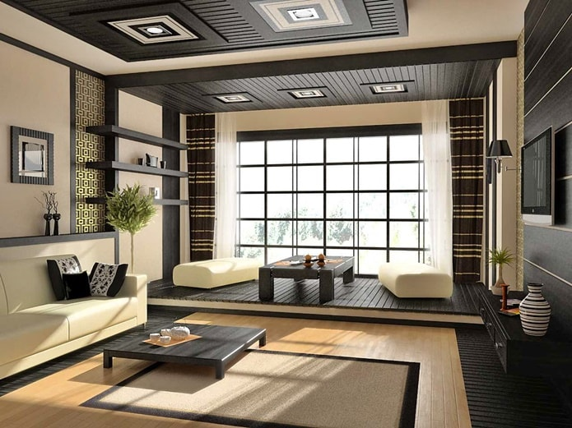
Японский стиль:
аромат экзотики

Slide 21
Этот вид этнического интерьера один из самых популярных и в Европе, и в России.
Феномен объясняется легко: японские жилища снаружи и внутри – эталон хрупкой, деликатной простоты. В таких домиках все хорошо: работать, созерцать природу через большие панорамные окна, размышлять о дзэнбуддизме и медитировать.
Японский стиль не выставляет напоказ ни дорогие украшения, ни безделушки, привезенные издалека, ни семейные фотоснимки. Но у японского интерьера свои преимущества. Это, например, высокая экологичность. Ведь для отделки дома японцы используют дерево, ротанг, бамбук, рогожу.

Slide 22

ЭкЛеКтИкА

Slide 23
Эклектика,
также эклектизм — смешение, соединение разнородных стилей, идей, взглядов и т. п.

Slide 24
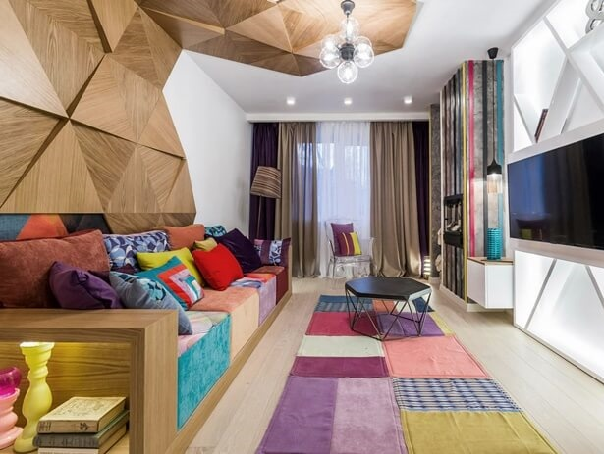
Авангард: стилевое новаторство

Slide 25
Авангардный стиль перешел в интерьеры из искусства, в начале 20 века. Это новаторское направление подразумевает применение самых современных материалов и бытовой техники, необычную мебель и умелое использование цветовой палитры для стилизации помещений.
Контраст в оформлении стен, окна и дверные проемы необычной формы, подсвеченные ниши и мебель по индивидуальному проекту — это лишь малая толика интересных деталей характеризующих этот необычный стиль.

Slide 26
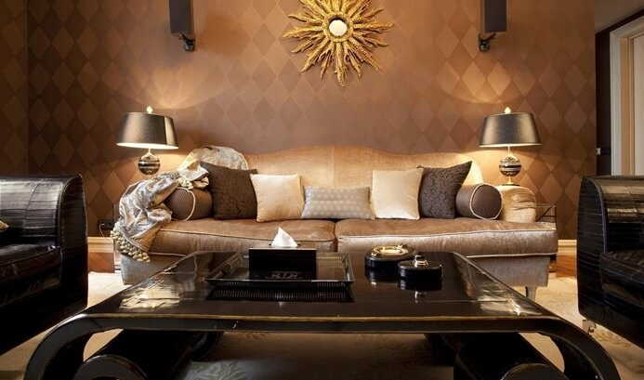
Арт-деко (ар-деко):
квинтэссенция роскоши

Slide 27
Богемность и претенциозность – так, в двух словах, можно описать этот стиль, распустившийся, словно цветок на руинах первой мировой войны. Жажда удовольствий и любопытство к новинкам прогресса – вот его ориентиры.
Базовые качества интерьера арт-деко – многоуровневые потолки, геометрические узоры, вкрапления из редкого сырья (слоновая кость, крокодиловая кожа, шкура зебры на полу), лакированная, глянцевая мебель, контрастная палитра, зеркала в форме лучистого солнца, дорогие ткани и обилие светильников.

Slide 28
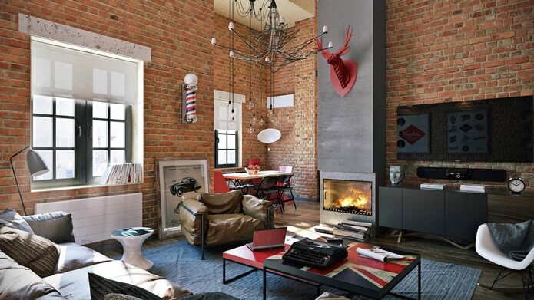
Лофт:
промышленный гламур

Slide 29
Лофт – тренд в дизайне интерьера, при помощи которого под дорогое, элитарное жилье адаптируют заброшенные промышленные сооружения: цеха, ангары, гаражи. При этом лофт соединяет старое (бетонные стены, лестницы, балки, вентиляцию и трубы) и актуальное (мягкая, мебель, зеркала, новейшая техника) в стильный, единый ансамбль.
Интерьеру лофт присущи полное отсутствие внутренних перегородок, высокий, характерный для индустриального сооружения потолок, зонирование при помощи контрастной окраски, трубы, шахты, кабеля и прочее фабрично-заводское «приданое» в качестве декора.
Материалы – бетон, кирпичная кладка, грубая штукатурка, керамические плиты на полу. Мебель служит не только по прямому назначению, но делит комнату на рабочую зону и зону для отдыха.

Slide 30

На данный момент официально признано более
173 стилевых направлений.
Аудиторное задание:
разделить нижеперечисленные
стили по основным направлениям :
Классика
Этностиль
Эклектика

Slide 31
› Авангард
› Английский стиль
› Античный стиль
› Ампир
› Арабский стиль
› Арт-деко
› Арт-нуво
› Африканский стиль
› Барокко
› Баухауз
› Бидермейер
› Бионика
› Бохо
› Брутализм
› Венецианский стиль
› Версаль
› Викторианский стиль
› Винтаж
› Восточный стиль
› Гжель
› Георгианский стиль
› Готический стиль
› Гранж
› Греческий стиль
› Египетский стиль
› Индийский стиль
› Индустриальный стиль
› Итальянский стиль

Slide 32
› Марокканский стиль
› Милитари
› Минимализм
› Модерн
› Неоклассика
› Немецкий стиль
› Онто-арт
› Османский стиль
› Парижский стиль
› Пин-ап
› Поп-арт
› Постмодернизм
› Прованс
› Ренессанс
› Ретро стиль
› Кантри
› Китайский стиль
› Китч
› Классический стиль
› Классицизм
› Колониальный стиль
› Консерватизм
› Конструктивизм
› Контемпорари
› Лаунж
› Лофт
› Мавританский стиль
› Манга
› Маньеризм
› Римский стиль

Slide 33
› Рококо
› Романский стиль
› Романтизм
› Рустик
› Скандинавский стиль
› Средиземноморский стиль
› Стимпанк
› Техно
› Функционализм
› Футуризм
› Фьюжн
› Хай-тек
› Хюгге
› Шебби-шик
› Эклектика
› Экологический стиль
› Этнический стиль
› Японский стиль

